Slide 1

ingeniero Mecatrónico
Tesis de Grado
para optar al título de
Autor: Verónica Aucancela G.

Slide 2
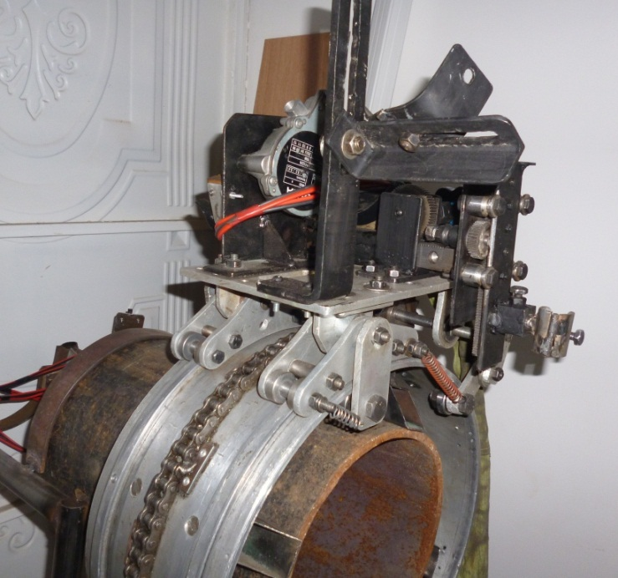
DISEÑO Y CONSTRUCCIÓN DE UN PROTOTIPO DE CABEZAL PARA SOLDADURA ORBITAL AUTOMÁTICA EN PASE DE RAÍZ EN TUBERÍA DE OCHO PULGADAS STD CON EL PROCESO FCAW PARA ACESXILICON DESIGN TECHNOLOGY LTDA.

Slide 3
Que es Acesxilicon ?
Acesxilicon Design Technology es una empresa que empieza en el 2005 la cual oferta servicio y capacitación de ingeniería mecánica, soldadura e inspección no destructiva.
Dentro de los servicios que oferta al mercado, se encuentra inspección técnica con ensayos no destructivos y mantenimiento predictivo, entrenamiento y certificación de personal bajo estándar ASNT, asesoramiento, evaluación y montaje de equipos rotativos y estáticos, los mismos que han venido realizando en cada una de las empresas solicitantes.

Slide 4
Antecedentes
En la industria petrolera, para el montaje de tuberías de transporte de petróleo, debido al avance tecnológico se ha identificado la necesidad de desarrollar un sistema de soldadura de mayor rendimiento, menor costo y mayor confiabilidad.
La empresa Acesxilicon ha tomado este reto como una oportunidad para desarrollar un prototipo de cabezal de soldadura orbital para el pase de raíz en tubería de 8 pulgadas con proceso FCAW, como parte de una primera etapa de desarrollo.
Justificación

Slide 5
Objetivo general
Diseñar y construir un prototipo de cabezal para soldadura orbital automatizada con el proceso FCAW para ejecutar un pase de raíz sano en tuberías de 8 pulgadas STD.

Slide 6
Objetivos específicos
Realizar el estudio y análisis de parámetros para el diseño del prototipo de soldadura orbital automático para tubería de 8 pulgadas STD con proceso FCAW,.
Realizar el diseño estructural del prototipo de cabezal de la soldadura orbital para una tubería de 8 pulgadas STD que permita girar 360 grados.
Realizar el diseño del controlador de velocidad que permita el movimiento cinético alrededor de la tubería de 8 pulgadas.

Slide 7
Construir cada uno de los elementos del cabezal a tener, los mismos que serán ensamblados, en conjunto con el sistema eléctrico y electrónico.
Verificar el estado de la soldadura en el pase de raíz realizada por el prototipo, por medio de inspección visual como un método de Ensayo No Destructivo

Slide 8
Diseño mecánico
Diseño de Control de Movimiento
Pruebas
Resultados

Slide 9
Variables de Proceso FCAW
Tubular con Protección Gaseosa
Utiliza un flujo de gas el cual protege la zona de trabajo.
Tubular autoprotegido
Resguarda la soldadura mediante descomposición y vaporización del núcleo fundente

Slide 10
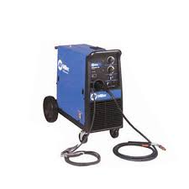
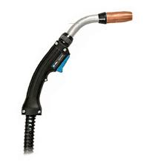
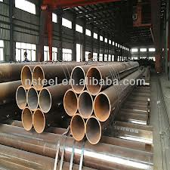
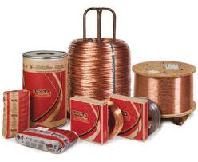
Equipamiento
Fuente de Poder –Alimentador de alambre
Material Base
Consumible
Pistola para soldar

Slide 11
Material base
El material base que se utilizará es la tubería para alta presión, fabricados con acero al carbono de calidad estructural
Tiene las características químicas como mecánicas
ASTM A-53 GRADO B | Tubos para la conducción de fluidos y gases de uso frecuente en petroquímica, pesca, minería e industria en general.
ASTM A-106 GRADO B | Tubos para servicios a altas temperaturas.
API 5L GRADO B | Tubos de línea para la industria petrolera.
PSL1 Composición Química
 |  |  | Fosforo |  | Sulfuro máximo
Grado y Clase | Carbón Máximo | Manganeso Máximo | mínimo | Máximo
B | 0,28 | 1,20 |  | 0,030 | 0,030
Grado |  | B
Límite Elástico, mínimo | Psi | 35,000
 | Mpa | 241
Resistencia a la tracción mínimo | Psi | 60,000
 | Mpa | 414

Slide 12
Elección del proceso FCAW
A partir de las variables del proceso, se genera dos procesos de soldadura, el 1ero FCAW-G, el 2do FCAW-S, al realizar un análisis de energía generada por los dos tipos de soldadura se obtiene con las características eléctricas que tiene el arco eléctrico, una de ellas es el aporte térmico que entregara.
$$Energía =\frac{Voltaje∗Corriente ∗60}{Vel. Desplazamiento \left[in. /min\right]}∗Longitud Cordón de Soldadura\left[in. \left(min\right)\right]$$
Electrodo | E71T-11 ᴓ 0,045 in | E71T-1 ᴓ 0,045 in
 | Autoprotegido (FCAW-S) | Gas de Protección (FCAW-G)
Voltaje | 16 V | 23,5
Amperaje | 120 A | 125 A
Velocidad de Desplazamiento | 5 in/min | 5 in/min
Longitud de cordón de soldadura | 12,5 in | 12,5 in
Energía | 288000 J | 440625 J
Parámetros de elección | Alternativa
 | FCAW-G | FCAW-S
Aporte de material | 5 | 3
Energía Generada | 3 | 5
Trabajo de campo | 1 | 5
Costo | 3 | 5
Total | 12 | 18

Slide 13
consumible
Dentro del AWS 5.20 en el Anexo A, clasifica EXXT-13 como autoprotegido, donde indica que este tipo de electrodo es exclusivo para pase de raíz en todas las posiciones, para varios espesores, se menciona al E61T-13 y E71T-13. Se provee del Electrodo E71T-11 por ser un electrodo comercial.
Clasificación y soldabilidad de acero de carbono
Nombre Común | Carbono% | Uso Típico | Soldabilidad
Acero bajo de carbono | 0,06% a 0,25% | Formas estructurales, placas, hojas tiras | Bueno
Acero medio carbono | 0,25% a 0,5% | Partes de maquinas | Precalentamiento y postcalentamiento normalmente
Acero alto carbono | 0,5% a 1,6% | Resortes, riel de tren | Malo

Slide 14
Diseño del cabezal

Slide 15
CONSIDERACIONES DE DISEÑO
Flexibilidad
- Adaptable a la tubería.
- Facilidad de montaje al sistema,
- Estabilidad de posicionamiento en el proceso de soldadura,
Grado de Interacción
Comunicación entre el usuario y el computador a través de una interfaz humano máquina (HMI),
Portabilidad
Capacidad de movilizar el equipo, de manera que se desmontable el mismo.
Grado de Seguridad
Evitar daños susceptibles los cuales represente perjuicios a la integridad de los que operan.

Slide 16
Funciones
Capacidad de rotación alrededor de los 360° con una velocidad requerida.
Sistema de sujeción y posicionamiento de la antorcha
Sistema de sujeción del cabezal hacia el anillo
Sistema de desplazamiento del cabezal.

Slide 17
Características para el prototipo
Para obtener las características del prototipo se realizo un análisis de características de maquinas comerciales, como Bug-o System, Magnatech, Gullco Pipe Kat. Dando como resultado se tiene la siguiente tabla.
Prototipo de Cabezal
Características
Fuente de Alimentación | 120 VAC
Carrete de Alambre | No incluye
Brazo para movimiento angular de torcha. | 90° Manual
Velocidad Lineal | 7 – 53 cm/min. (3-20 ipm)
Desplazamiento horizontal antorcha | 60 mm
Desplazamiento vertical antorcha | 60 mm
ANILLO
Separadores riel -tubería | Barras cuadradas
Tipos de sujeción riel/anillo | Pernos regulables
Tipo de Transmisión cabezal | Cadena
Material de la riel | Aluminio

Slide 18
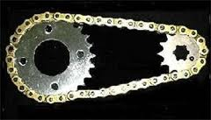
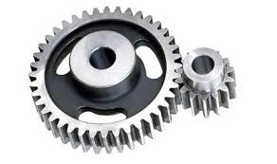
Sistema motriz de desplazamiento orbital
Se realiza un análisis de alternativas de los mecanismos, entre los cuales se tiene:
Cadenas
Transmitir mov. Entre dos ejes
Piñón-Corona
Acoplamiento diente a diente de dos ruedas dentadas.
Engrane proporciona graduación para relaciones de velocidad.
Sistema de elevación
Sistema de transportador
Excluyen problema de deslizamiento.

Slide 19
Para la elección del sistema motriz se ha buscado una solución óptima, que contemple las expectativas del prototipo, para lo cual se valoro los parámetros de manera que el sistema sea más eficiente
1: No aplicable
3: se considera aceptable
5: Optimo
Parámetros de elección | Alternativa de Sistema Motriz
 | Cadena | Piñón –Corona
Flexibilidad longitudinal | 5 | 1
Lubricación | 3 | 3
Superficie de contacto | 5 | 5
Temperatura | 5 | 5
Alineación | 3 | 3
Costo | 5 | 1
Transmisión de Movimiento | 5 | 5
Total | 29 | 23

Slide 20
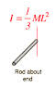



Par de torsión Requerido
Para diseñar el sistema se debe conocer rangos de velocidad angular aceptables para el movimiento, pares de torsión requeridos para mover el cabezal y velocidad lineal el control de velocidad.
1. Par de Torsión total que necesario para vencer la inercia.
1.1. Par de torsión del eje
  Definir diámetro del eje, para el caso 10mm, longitud 200mm, masa de 0,122Kg., de acero al carbono
  Calculo de inercia del eje
$$T=I∗α$$
$$I_{eje}=1626,6 [Kg {mm}^{2}]$$
$$α=0,0063 rev/s^{2}$$
T_{e} = 10,24 [N mm] Par de torsión del eje
Notes:
$$I_{eje}=\frac{1}{3}mL^{2}[Kg {mm}^{2}]$$

Slide 21
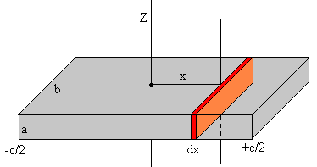
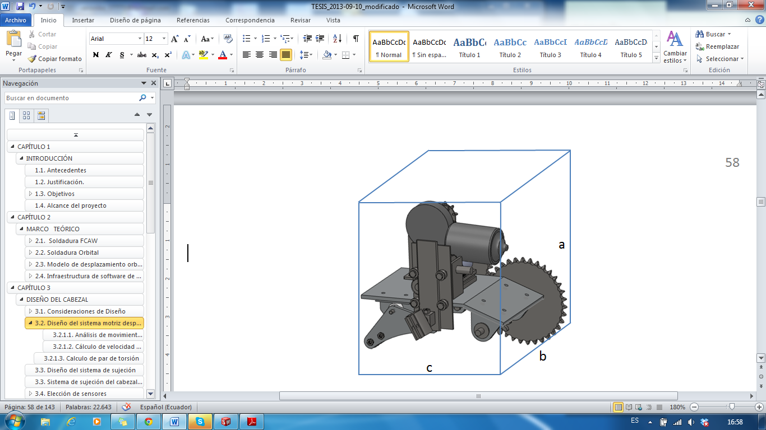

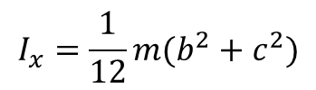


1.2. momento de inercia del cabezal, el cual se asimilara a una figura geométrica del prisma rectangular.
$$I_{x}=\frac{1}{12}m(b^{2}+c^{2})$$
Mcabezal= 7, 219 Kg (obtenido de Solidworks)
Mantorcha= 6 Kg
Mtotal=13,219 Kg
B = ancho cabezal= 320 mm
C = largo cabezal= 280 mm
$$I_{cabezal}=199166,26 [Kg {mm}^{2}]$$
T_{c} = 10,24 [N mm] Par de torsión cabezal
$$T_{t}=T_{e}+T_{c}$$
$$T_{t}=1264,74 \left[N.mm\right]$$

Slide 22



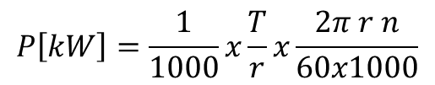
Elección de motor dc
Se utiliza elementos disponibles en taller, para lo cual realiza una verificación de torque entregado por el mismo, para comprobar que satisfaga los requerimientos
Para un sistema rotacional que es el caso la Fuerza se reemplaza por el par de torsión T en [in-lb] o [N-mm] divido para un radio r en [in] o [mm].
Para una flecha o eje giratorio, la velocidad V en m/s está dada por
$$F=\frac{T}{r}$$
$$V=\frac{2 π r n}{60x1000}$$
Corsa 1
Características |  | Unidad
Alimentación motor | 24 D.C. | Voltaje (V)
Absorción | 0,6 | Amperios (A)
Potencia (W) | 70 | Watios (W)
Intermitencia funcionamiento (%) | Servicio intensivo | ------
Empuje max (Kg) | 75 | Kilogramos (Kg)
Temperatura de funcionamiento | -20 +55 | Celsius (°C)
Velocidad de giro | 190 | rpm
$$P\left[kW\right]=\frac{1}{1000}x\frac{T}{r}x\frac{2π r n}{60x1000}$$
$$T_{m}=3518,42 \left[Nmm\right]$$

Slide 23
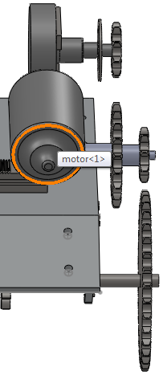
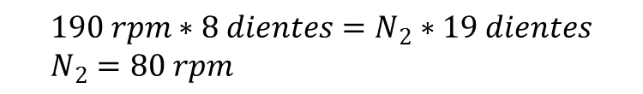
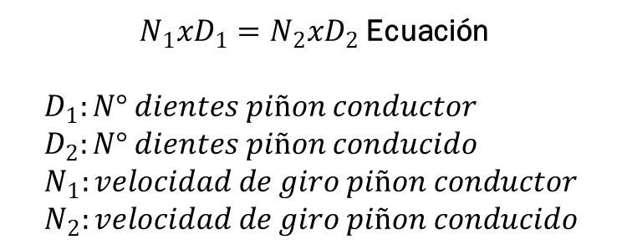
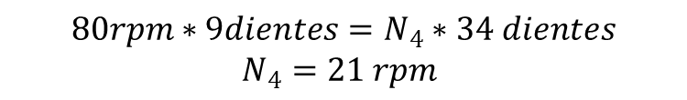
Análisis del movimiento
Se analiza la velocidad requerida a la salida del motor, la misma que debe estar en un rango de 20 a 2 rpm, en cuanto el motor proporciona una velocidad de 190rpm. Para obtener el rango deseado se aplica un sistema de reducción de velocidad
Relación de Velocidades
$N_{1}xD_{1}=N_{2}xD_{2}$ Ecuación
$$D_{1}:N° dientes piñon conductor \\ D_{2}:N° dientes piñon conducido \\ N_{1}:velocidad de giro piñon conductor \\ N_{2}:velocidad de giro piñon conducido$$
$$190 rpm∗8 dientes=N_{2}∗19 dientes \\ N_{2}=80 rpm$$
$$80rpm∗9dientes=N_{4}∗34 dientes$$
$$N_{4}=21 rpm$$

Slide 24


Calculo de velocidad de avance
La velocidad de avance se da a través de la velocidad de la cadena de la segunda reducción.
La velocidad de la cadena en pies por minuto e
$$v_{c}= \frac{Np n}{ 12} (ipm)$$
$$N=número de dientes de la catalina \\ n=velocidad angular catalina, rpm \\ p=paso de la cadena, pulg$$
$$v_{c}= \frac{\left(34\right)∗\left({1/2}^{′′}\right)∗(21 rpm)}{12} \\ v_{c}=29,75 ipm$$

Slide 25
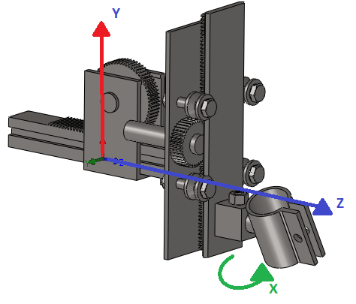
Diseño del sistema de sujeción antorcha
Conocer los grados de libertad
Calcular la carga tangencial sobre el diente del piñón/cremallera
Definir la velocidad de desplazamiento que en este caso es mínima.
Eje | Distancia a desplazarse | Punto de referencia
Horizontal (Eje Z) | 60,5 mm | Sujetador pistola
Vertical (Eje Y) | 75,5 mm | Sujetador Pistola
Rotacional (Eje X ) | 90 ° | Sujetador pistola

Slide 26
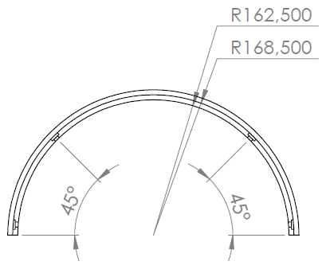

Sistema guía riel-anillo
Conocer el diámetro externo de la tubería = 219 mm (85/8 in),
Estimar el diámetro externo del riel-anillo será de 337 mm (13,2 in), de ancho de 152 mm (5,98 in).
diámetro interno de la riel (d_{e}) - diámetro externo de la tubería
d_{e} = 325 mm (12,7 in)
la diferencia es de 53mm (2,08 in)
Notes:
Coloca dos rieles de 12,7 mm (0,5 in) de ancho a una distancia de 17 mm (0,66 in) y 124,3 mm (4,8 in) como guía

Slide 27
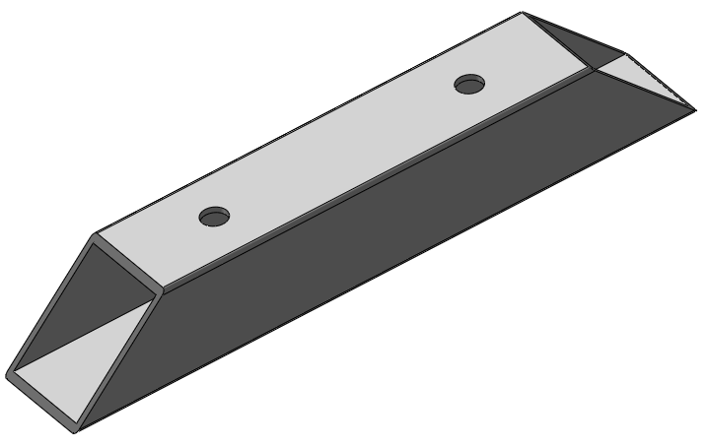
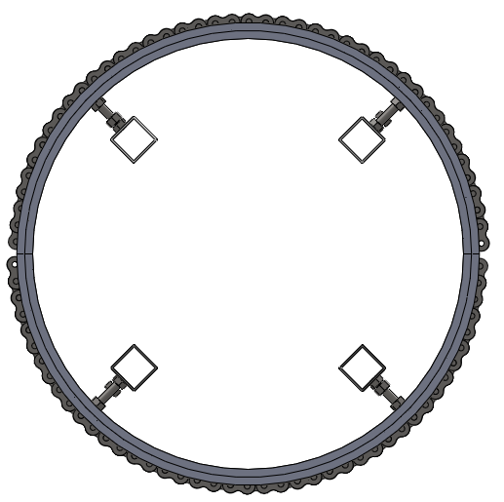
Tubo cuadrado de 25, 4 mm (1in) con e= 1,5 mm (0,05 in), con cortes a 45° en los extremos
Soporte base se colocará en cuatro puntos, cada 90° , esto permite estabilidad en el diseño.

Slide 28
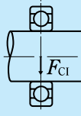

Sistema sujeción cabezal/riel-anillo
Se utiliza rodamiento, donde el diámetro exterior no choque con soportes bases, y los mismos soporte el peso del cabezal con la antorcha.
Calcular la carga dinámica como requisito de selección de los rodamientos
carga equivalente (P). = carga radial R
Factor (V); factor de rotación
gira es la pista interior = 1.0,
gira es la pista exterior=1.2,
carga radial = 6,609 Kg ;
P = carga equivalente = 7,9308 Kg.
Se elige un rodamiento menor de 28mm de de, con 10mm de di, que cumpla con la capacidad de carga de 78,698N. Por lo tanto se tiene rodamiento 6000-2Z
$$P=V∗R$$

Slide 29
Selección de material para la construcción
Elegir un determinado tipo de material de acuerdo con la función que debe cumplir el cabezal, se debe seleccionar en relación a los siguientes factores:
Sin embargo las cargas que soporta el material en los elementos diseñados, son pequeñas las cuales están alrededor de 109 N a 120 N, para lo cual no se requerirá hacer un diseño de resistencia, debido a los valores bajos requeridos en comparación con los valores que ofrecen el material.
Según las dimensiones del cabezal
Según el peso y resistencia del material
Según el tipo de material a manejar
Aluminio A1050 H14
Aleación con pureza 99.5%
H14 Templado mediante trabajo mecánico en frío, Grado medio duro
Resistencia a la Tracción 115MPa
Acero AISI-SAE 1018
Acero de bajo-medio carbono
Buena soldabilidad y ligeramente mejor maquinable
Alta tenacidad y baja resistencia mecánica

Slide 30
Control y automatización

Slide 31
Infraestructura de software
LabVIEW, es una herramienta de programación gráfica, altamente productiva, para la construcción de sistemas de adquisición de datos, instrumentación y control.
Interfaz interactiva VI es Panel Frontal, contiene botones, pulsadores, graficas , indicadores como instrumento físico
VI recibe instrucciones de un diagrama de bloques que se construye en código G. es el código fuente del programa
Los VIs son jerárquicos y modulares
Cuando un VI se usa dentro de otro VI, se denominan subVI.

Slide 32
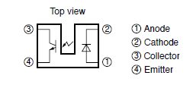
Elección de sensores
Se opta por el fotointerruptor GS3P62, que proporcionando detección sin contacto
Aspectos destacados:
  Ranura vertical para la detección de movimiento alternativo
Los parámetros esenciales:
  Ancho rendija: 5 mm
  Ancho ranura (lado detector): 0,5 mm
  Paquete: 13,7 x 10 x 5,2 mm

Slide 33
elemento de adquisición de datos
Procesamiento de las señales que parte de un sensor apropiado hasta la digitalización, consta de tres etapas:
  1. Conversión de la magnitud a una señal eléctrica.
  2. Adaptación de la señal eléctrica para su lectura digital.
  3. Sistema hardware de adquisición de datos, generalmente a través de un computador.
SENSORES
ACONDICIONADOR DE SEÑAL
PLACA DE ADQUISICION DE DATOS
PC

Slide 34
Tipos de elementos para adquisición de datos
Las características que tienen los elementos para adquisición de datos
  Número de canales analógicos.
  Velocidad de muestreo
  Capacidad de temporización
  Resolución
  Forma de comunicarse con el computador
  Rango de entrada.
  Software de programación
Tarjeta de Adquisición de datos
NI MY DAQ National Instruments
Número de canales | 2 entradas analógicas | 2 salidas analógicas | 8 E/S Digitales | 1 entrada contador 16 bits
Velocidad de muestreo | 200 kS/s | 200kS/s | 200kS/s | 100ns
Resolución | 16 bits | 16 bits |  | 16 bits
Rango de entrada | 0V ,10V
Frecuencia máxima de la fuente | 5MHz
Forma de comunicarse con el computador | USB
Software | LABVIEW Student Edition for Windows

Slide 35
Elección de drivers
Driver debe contener una parte de potencia para el accionamiento del motor, así como una parte de control, que reciben las señales desde el computador
El driver que se utiliza para el control de motores DC son puentes H, los cuales existen en varias configuraciones e integrados
L293D | L298 | Puente H con mosfet | Puente H con relevadores
Es un integrado monolítico, de alto voltaje y corriente Aceptar estándares DTL o TTL niveles lógicos, - Opera con frecuencia de hasta 5 kHz, Is = 600mA por canal, Isp=1.2A, voltaje de entrada de ‘0’ Lógico, y 1,5V, inmunidad a alto ruido. | Es un integrado monolítico, de alto voltaje y corriente de puente completo dual. Estándares TTL Is=4A Voltaje de entrada de ‘0’ lógico, 1,5V - Voltaje alimentación carga 46V | Se utiliza mosfet, es la mejor configuración para obtención de potencia, se utiliza mosfet canal P /N RDS=0,1 Ω (según modelo) Corriente que soporte de acuerdo al mosfet selección. Voltaje Lógico 0-7V Voltaje alimentación 0-24V | Es una configuración de puente H a través de relés, circuito básico, No aplica para control de velocidad. Se utiliza relay de 30-40A para el manejo de más potencia en la salida Rango de corriente de trabajo - 40A máx.

Slide 36
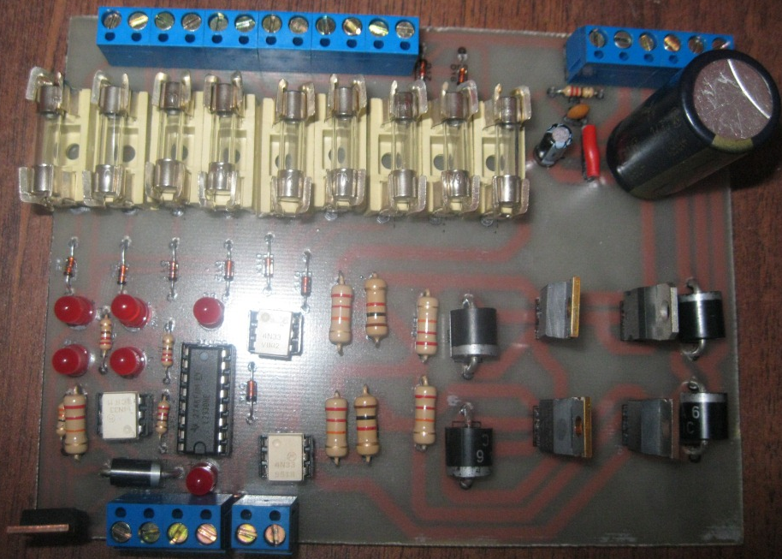
Implementacion driver
Se realizó el diagrama en Proteus de los circuitos mostrados anteriormente, se importa el mismo al programa ares profesional, donde se selecciona los elementos a utilizar y se ruteo de manera que las pistas no se crucen, en caso de suceder se debe puentear.
Fusibles de 350mA
Diodos 1N4148
Velocidad de switcheo=4 ns
I_{F} =200mA
I_{FRM}= 450mA

Slide 37
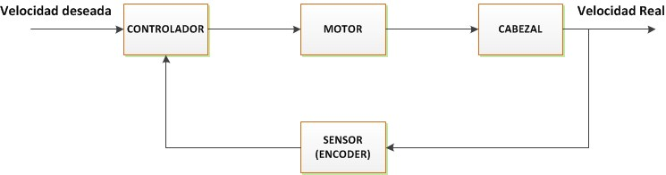
Programación virtual
Se realiza un control realimentado, que significa que el sistema mantiene una comparación entre la entrada de referencia y la salida deseada, el resultado de esta comparación es utilizado para controlar el accionamiento del motor,

Slide 38
Parámetros para la Programación
En un menú principal debe contener Inicio, Instrucciones, Proceso de soldadura, visualización de variables
  Inicio debe contener una presentación básica
  Instrucciones se desglosa en conocimientos necesarios para realizar la soldadura de tubería, así como configuración de salidas digitales en la tarjeta de adquisición.
  Proceso de Soldadura contiene las variables a controlar y accionar entre las cuales se tiene
    Parada
    Emergencia
    Cambio de giro
    Velocidad deseada (Setpoint)
    Activación de la Pistola
  Visualización de variables contiene los valores de programación, la configuración de puertos, la visualización del comportamiento del sensor como del algoritmo de control.
    Activación del inicio del PWM
    Velocidad actual
    Tiempo de Espera en la Activación del proceso de soldadura

Slide 39
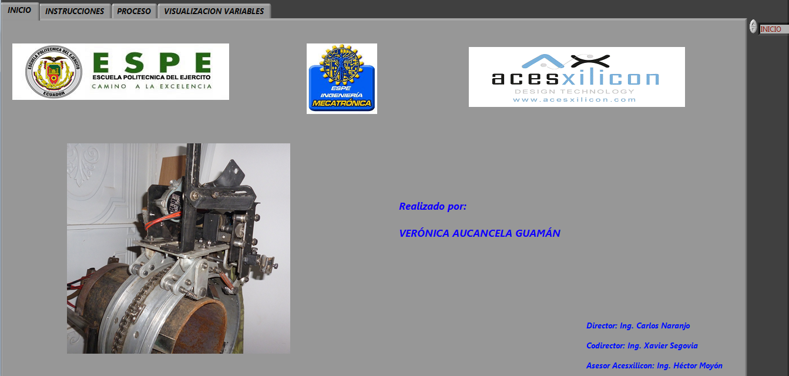
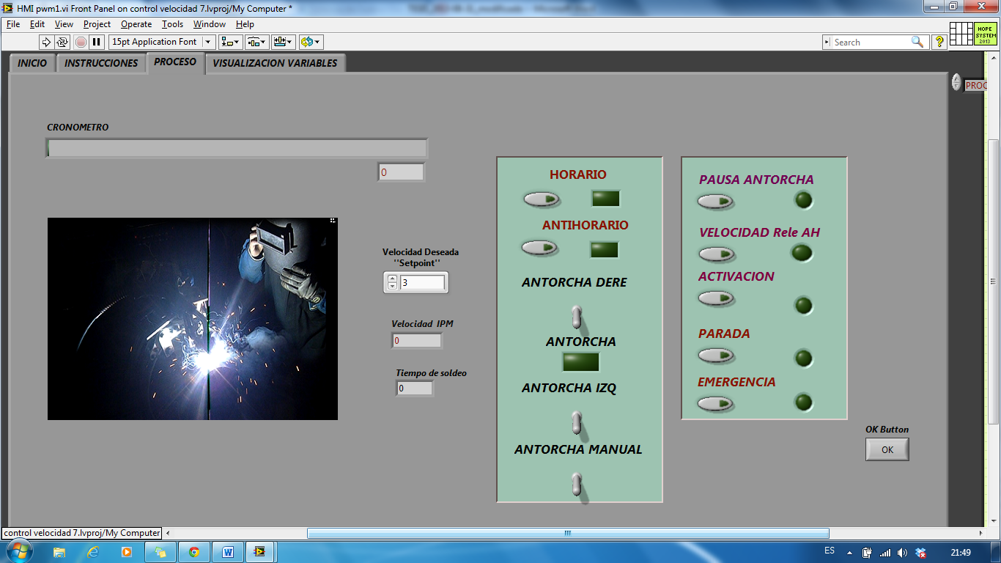

Slide 40
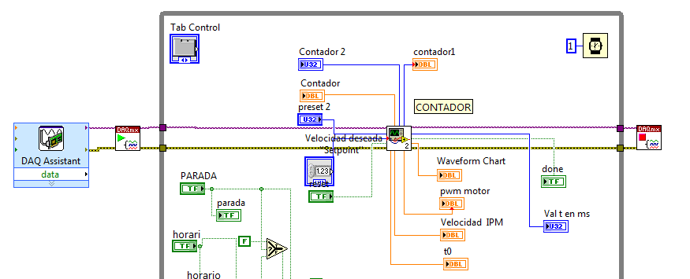
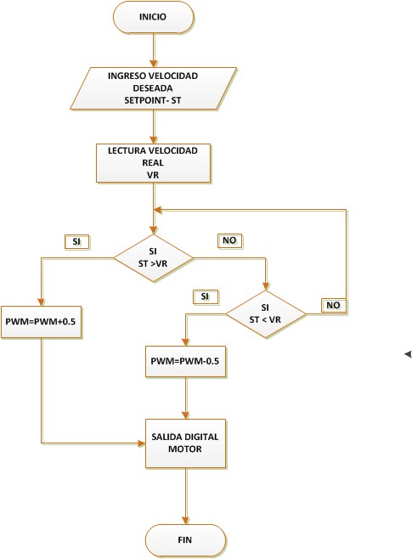
Adquisición de datos
Boolean | True/False | verde
Double Presicion | DBL | Tomate
Integer | U32/U8 | Azul
Tick Count
Count Up
Formula Node
DAQmx Read
Write to Measurement File

Slide 41
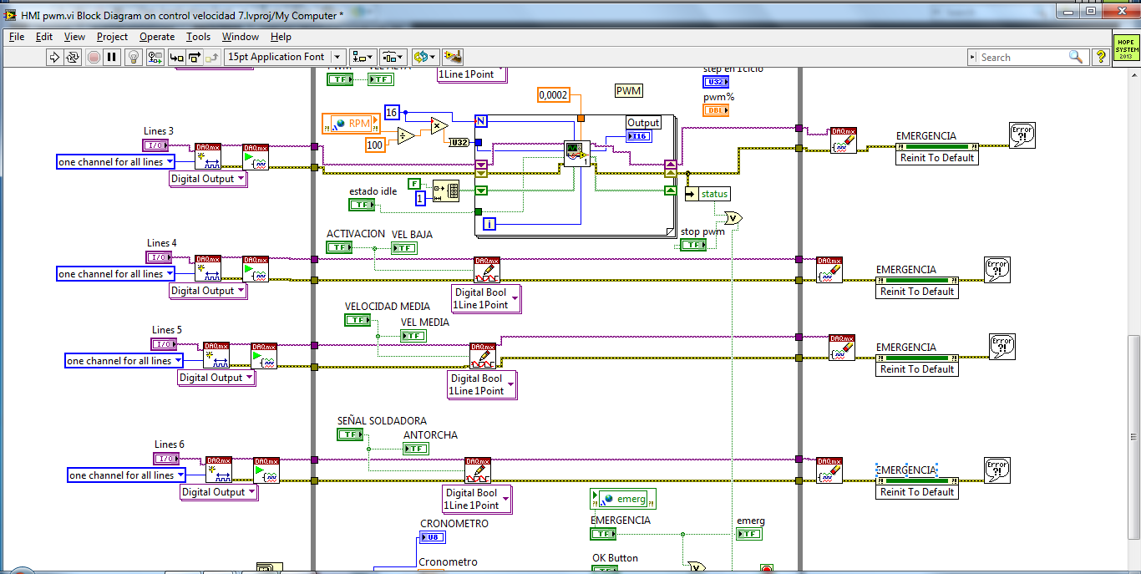
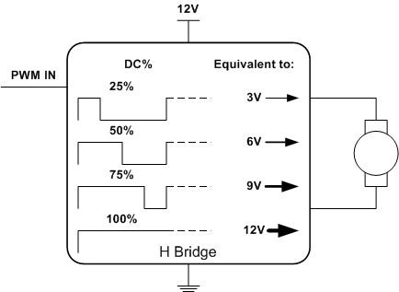
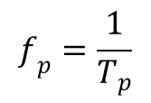
Control PWM
Motor trabaja con una
frecuencia de 5 k Hz
Frecuencia Hz | Periodo (T) segundos | Pasos por ciclo | Volt | Amp | % Duty Cycle
5k | 0,0002 | 16 | 0 | 0 | 0%
5k | 0,0002 | 16 | 4,2 | 10 | 10%
5k | 0,0002 | 16 | 6,3 | 10 | 20%
5k | 0,0002 | 16 | 7,2 | 10 | 30%
5k | 0,0002 | 16 | 9,6 | 7,7 | 40%
5k | 0,0002 | 16 | 12 | 5,8 | 50%
$$f_{p}=\frac{1}{T_{p}}$$

Slide 42
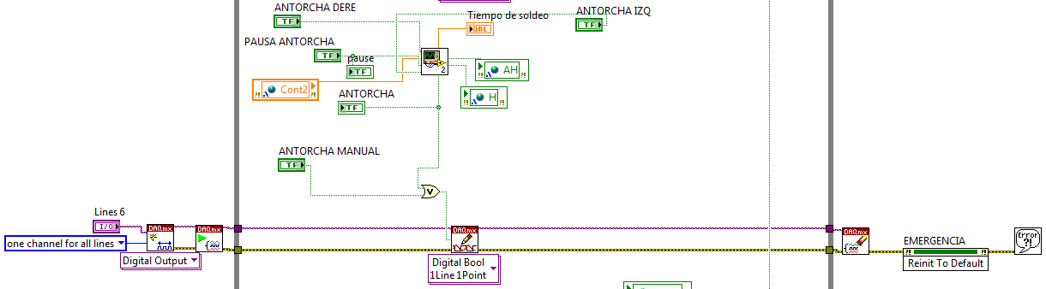
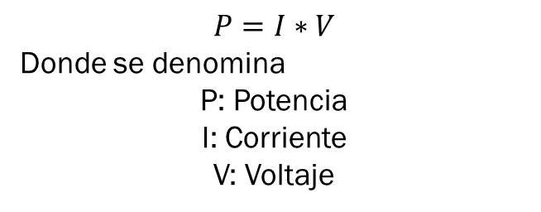
Tiempo de Espera
La implementación del tiempo de retraso se realizó con comparadores que permitan tener la diferencia de 1 segundo, al inicio del proceso de soldar.
Análisis de Fuente de Poder
Se basa en la necesidad de tener suficiente corriente para el funcionamiento del motor DC, si las características del mismo es 24V a 70W según la ecuación siguiente se obtendrá la corriente requerida:
$$P=I∗V$$
Donde se denomina
P: Potencia
I: Corriente
V: Voltaje
Potencia (cte) | Voltaje (V) | Corriente (A)
70W | 24 | 2,91
70W | 18 | 3,89
70W | 12 | 5,83
70W | 9 | 7,78
70W | 6 | 11,67
70W | 4,5 | 15,56

Slide 43
Plan de pruebas

Slide 44
Pruebas funcionales y operativas
Funcionalmente
Parada de emergencia
Activación Antorcha
Operacionalmente
Sistema debe estar calibrado
Botones de emergencia, parada, pausa deben estar operables
Ajuste entre cabezal-anillo
Motor proporcione movimiento

Slide 45
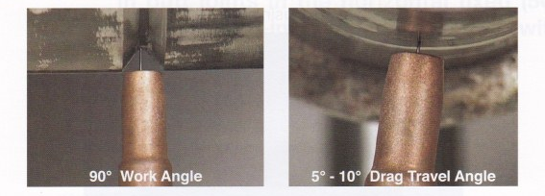
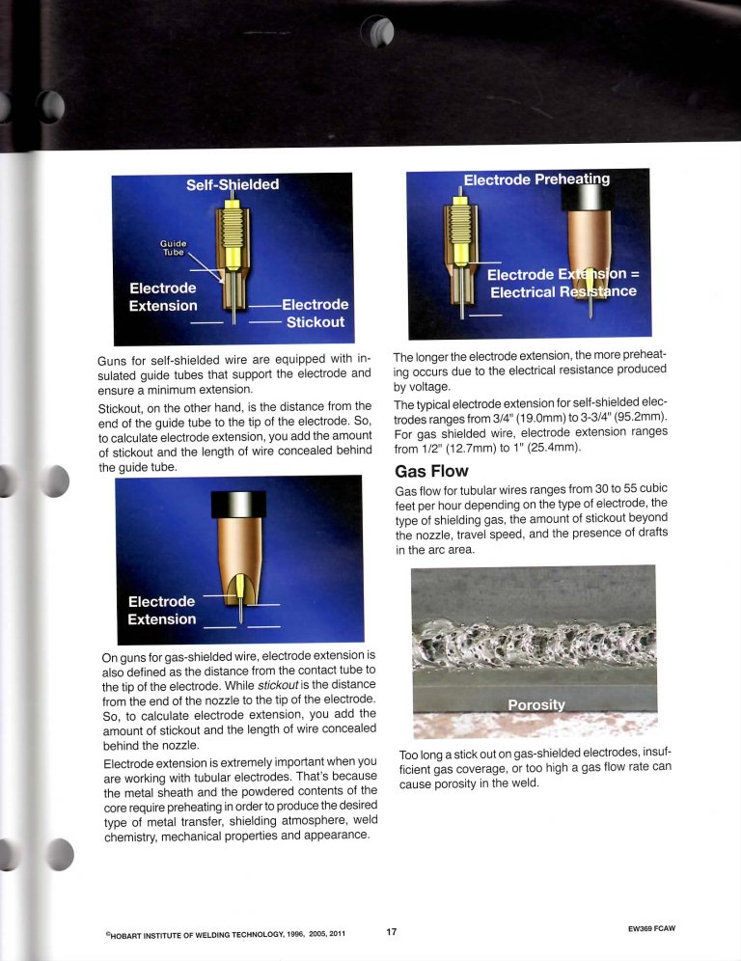
Sistema de posicionamiento y sujeción de la antorcha
Posición de boquilla
  El ángulo de trabajo de la boquilla de ser de 90° con respecto a la tubería.
  El ángulo de avance la boquilla debe estar en un rango de 5 a 10°.
  La extensión del electrodo para autoprotegido (FCAW-S) varía entre los 6,4 mm a 15.9 mm.
  En cuanto al Stickout del alambre debe estar entre 5mm y 12,7mm como máximo.

Slide 46
Pruebas de soldadura orbital
Calibrar la maquina de soldar, Voltaje- Alimentación de Alambre
velocidad de avance de soldadura se debe ensayar para seleccionar el progreso correcto de manera que se obtenga un cordón de raíz aceptable
El perímetro a soldar es de 688 mm (27 in), como se divide en dos secciones para la soldadura se tiene que en cada proceso soldara una longitud de arco de 344 mm (13,5 in)

Slide 47
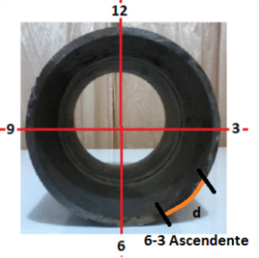
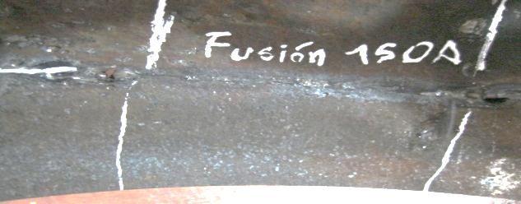
Ensayo 1
Para FCAW-S de acero al carbono
Metal Base | Tubería- 2’’x8^{5/8}’’x0,277’’, (50,8X219,1x7 mm)
Respaldo | N/A
Electrodo | 0,045’’ (1,2mm) E71T-11
Gas Protección | N/A
Polaridad | DCEN
Voltaje | 22
Velocidad Alambre (WFS) | 209
Amperios | 130
Velocidad soldeo | 3IPM
Flujo de Gas | N/A
Extensión electrodo | 12,7mm
Aporte Térmico | 57200 J/in
SOLDADURA DE 6-3
40mm

Slide 48
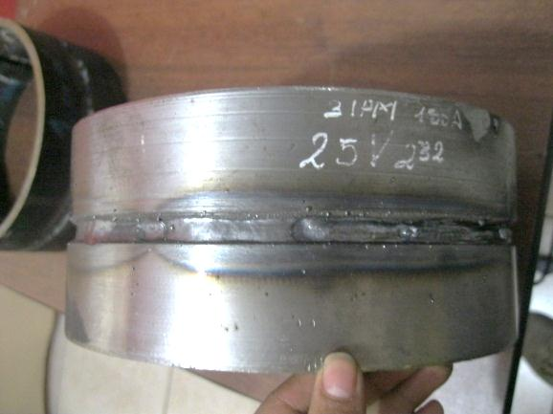
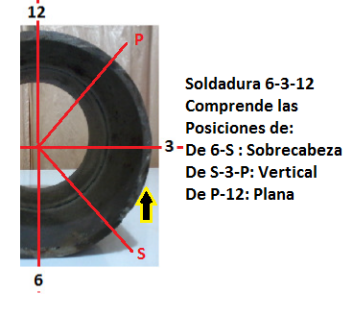
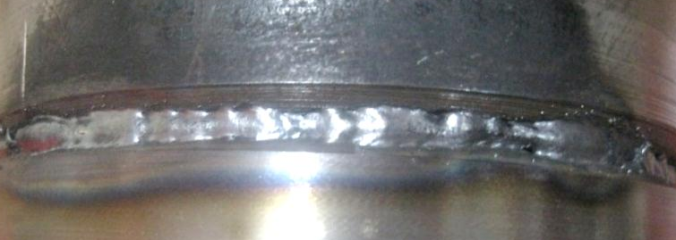
Ensayo 2
 |  | Para FCAW-S de acero al carbono
Metal Base | Tubería- 2’’x8^{5/8}’’x0,277’’, (50,8X219,1x7 mm)
Respaldo | 8,071’’ (205,1mm) Dia. Anillo
Electrodo | 0,045’’ (1,2mm) E71T-11
Gas Protección | N/A
Polaridad | DCEN
Voltaje | 25 |  | 22
Velocidad Alambre (WFS) | 232 |  | 210
Amperios | 150 |  | 115
Velocidad soldeo | 3IPM |  | 3IPM
Flujo de Gas | N/A
Extensión electrodo | 10mm |  | 10mm
Aporte Térmico | 75000 J/in |  | 50600J/in
SOLDADURA | 6-3-12 |  | 6-9-12

Slide 49
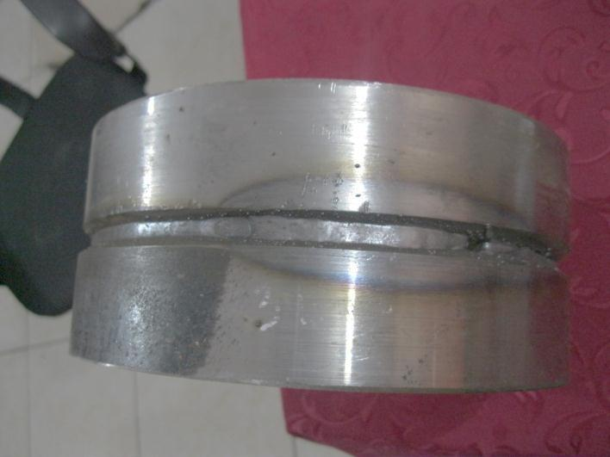
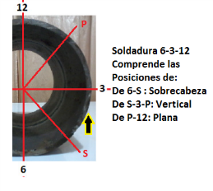
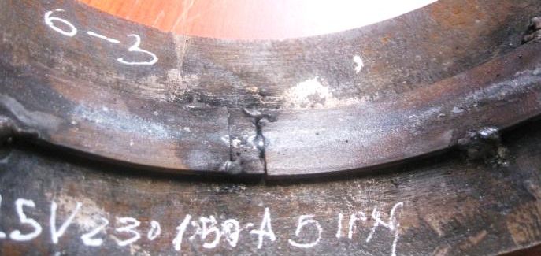
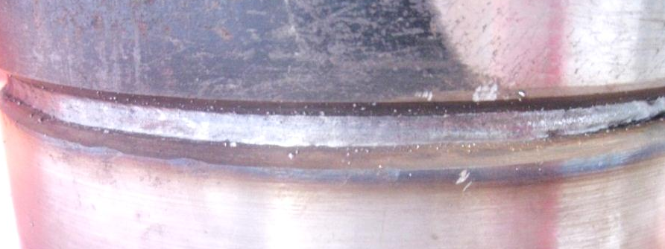
Ensayo 3
 |  | Para FCAW-S de acero al carbono
Metal Base | Tubería- 2’’x8^{5/8}’’x0,277’’, (50,8X219,1x7 mm)
Respaldo | 8,071’’ (205,1mm) Dia. Anillo
Electrodo | 0,045’’ (1,2mm) E71T-11
Gas Protección | N/A
Polaridad | DCEN
Voltaje | 25 |  | 25
Velocidad Alambre (WFS) | 230 |  | 245
Amperios | 150 |  | 160
Velocidad soldeo | 5IPM |  | 5IPM
Flujo de Gas | N/A
Extensión electrodo | 10mm |  | 10mm
Aporte Térmico | 45000 J/in |  | 48000 J/in
SOLDADURA | 6-3-12 |  | 6-9-12

Slide 50
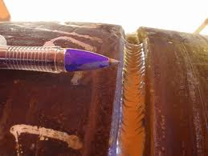
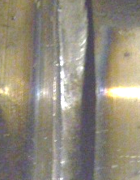
Inspección visual de soldaduras
La inspección visual es uno de los métodos de ensayos no destructivos; permite verificar si el cordón realizado es apropiado para el desarrollo del proceso.
La soldadura debe estar libre de grietas, mordeduras, penetración inadecuada y quemones, y debe presentar apariencia de limpieza y destreza en su ejecución.

Slide 51
ANALISIS DE RESULTADOS

Slide 52
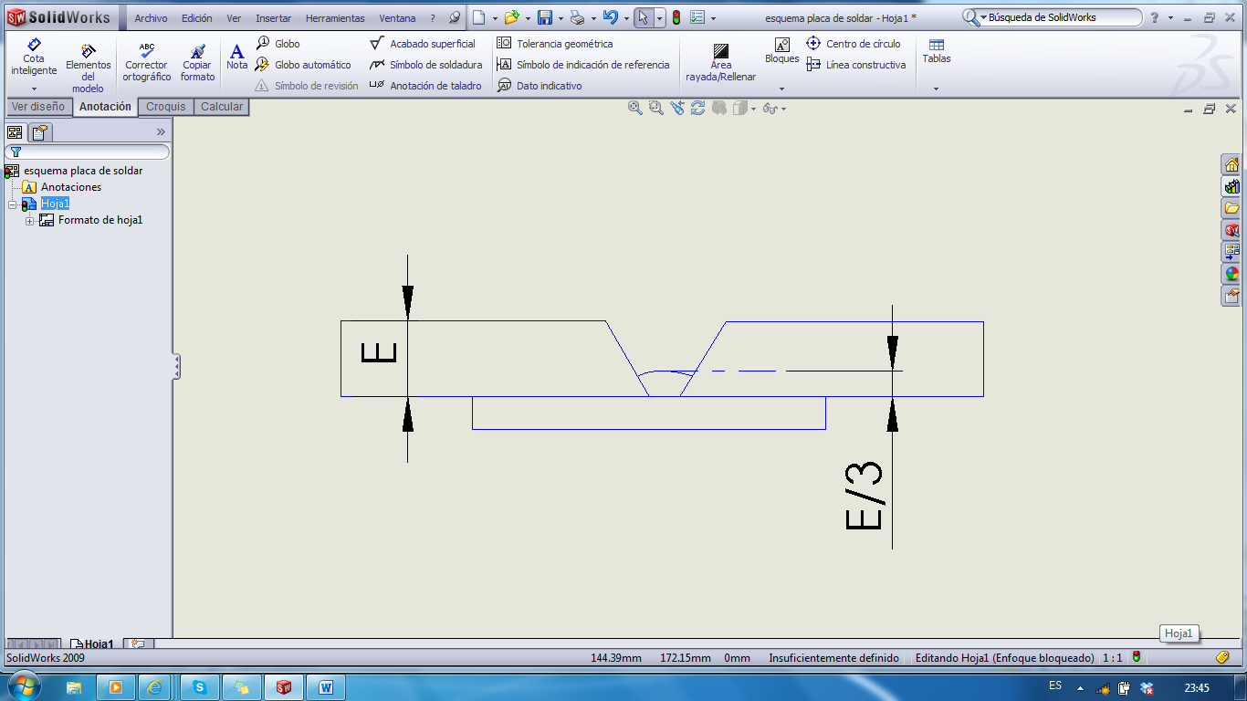
Criterios de evaluación
Para especificar un tipo de discontinuidad o defecto después de la evaluación sobre el cordón de soldadura, se ha considerado el valor nominal del primer pase de raíz especificado en el procedimiento de soldadura, y los criterios en base a lo que especifica el código y en base a lo que especifica el procedimiento de inspección visual, el cual contiene los criterios de evaluación.
Tabla 4.- Máximas dimensiones de Mordeduras, API 1104
Profundidad | Longitud
> 0.031 pulgada (0,8 mm) o > 12,5% del espesor de pared, cualquiera sea menor. | No Aceptable.
> 0.016 pulgada (0,4 mm) pero ≤ 0,031 pulgada (0,8 mm) o > 6% pero ≤ 12,5% del espesor de la tubería, cualquiera sea menor. | 2 pulgadas (50 mm) en una longitud continua de soldadura de 12 pulgadas (300 mm) o 1/6 de la longitud de soldadura, cualquiera sea menor.
≤ 0.016 pulgada (0,4 mm) o 6% del espesor de pared de tubería, cualquiera sea menor. | Aceptable, sin importar su longitud.

Slide 53
Recopilación de Parámetros de soldadura
Posición Ascendente 6-3-12 / 6-9-12
N° Prueba | Voltaje | Vel Alambre | Amperaje | Stickout | Posición Antorcha | Observación
1 | 18 V | 126 | 80 | 10mm | 10° | Muy delgado el cordón, por mal selecciona miento de voltaje
2 | 21 V | 125 | 105 | 8mm | 10° | Cordón delgado sin marcar el backing como fusión en la raíz.
3 | 23 V | 280 | 170 | 8mm | 10° | Demasiado ancho el cordón, amperaje excesivo
4 | 20 V | 125 | 50/60 | 5mm | 10° | Se Pasa el alambre, por posición de boquilla muy cerca
5 | 25 V | 230 | 130/140 | 12mm | 10° | Parámetros aceptables para el cordón de raíz
Posición Descendente
N° Prueba | Voltaje | Vel Alambre | Amperaje | Stickout | Posición Antorcha | Observación
1 | 25 | 230 | 140/150 | 10mm | 10° | Cordón ancho por voltaje alto
2 | 25 | 240 | 150/160 | 10mm | 10° | Excesivo amperaje, voltaje, en el cordón de raíz demasiado exagerado
3 | 23 | 230 | 140/150 | 10mm | 10° | Cordón con buena presencia.
4 | 23 | 240 | 160/170 | 10mm | 10° | Cordón con buena presencia. Sin embargo Hay que tomar en cuenta la velocidad de avance debido al amperaje alto.

Slide 54
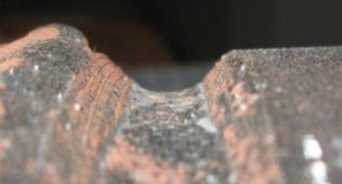





Esquema de Probeta
Diseño de probeta ideal
Probeta preparada de acuerdo WPS
Probeta soldada con Proceso Mecanizado
OBTENIDO | EVALUACIÓN
 | Soldadura presenta ligera concavidad, se observa fusión en ambos lados de la cara de la soldadura
 | Soldadura presenta ligera desalineación hacia el lado derecho, se observa mayor profundidad
 | Concavidad hacia el centro de la soldadura la desalineación se observa hacia el centro
 | Aceptable, cordón de soldadura en las dimensiones y geometría aceptable

Slide 55
Recopilación de Velocidad de Avance
Proceso Mecanizado
Posición | Velocidad
6-3-12 | 5ipm
6-9-12 | 5ipm
12-3-6 | 3ipm
12-9-6 | 3ipm
Posición | Semiautomático | Mecanizado
6-3-12 | 13ipm | 5ipm
6-9-12 | 12ipm | 5ipm
12-3-6 | 11ipm | 3ipm
12-9-6 | 10ipm | 3ipm
Total | 11,5ipm | 4ipm
Recopilación de Tiempo de Proceso
Semiautomático
Ascendente |  | Total
6-3-12 | 6-9-12
2min15seg | 2min05seg | 4min20seg
2min 10seg | 2min00seg | 4min10seg
Descendente |  | Total
12-3-6 | 12-9-6
1min50seg | 1min40seg | 3min30seg
Mecanizado
Ascendente |  | Total
6-3-12 | 6-9-12
1min20seg | 1min26seg | 2min46seg
1min30seg | 1min25seg | 2min55seg
1min23seg | 1min25seg | 2min48seg
Descendente |  | Total
12-3-6 | 12-9-6
1min08seg | 1min15seg | 2min23seg
1min10seg | 1min05seg | 2min15seg
1min09seg | 1min10seg | 2min19seg
De los resultados se observa que existe un porcentaje de velocidad de avance para el proceso mecanizado del 54,54% respecto al proceso semiautomático.
Beneficio:
Costos de mano de obra
Tiempo de montaje
Tiempo de soldadura,
Optimizar la Planificación de Mantenimiento de una Planta.
Menor probabilidad de falla.

Slide 56
Análisis económico
Ayuda a conocer la rentabilidad y factibilidad de un proyecto.
Permite conocer, el tipo de elementos que se utilizara durante la construcción, debido que pueden ser nuevos, o usados, de tal manera que se pueda minimizar costos.
Costos Directos
Mano de obra directa
 |  |  | Cantidad
Rubro | Unidad | Precio USD | 10
Ingeniera Prototipo | Salario | 100 | 1000
Servicio Externo | Salario | 38,875 | 388,75
Soporte Especializado | Intervención | 150 | 1500
 |  | Subtotal | $ 2.888,75
Materiales Directos
 |  |  | Cantidad
Rubro | Unidad | Precio USD | 1
Materia Prima | Lista | 1275,26 | 1.275
 |  | Subtotal | $ 1.275,26
Costos Indirectos
Suministros y Servicios
 |  | Cantidad
Rubro | Precio USD | 1
Combustible y Movilización | 80 | 80
Oficinas, laboratorio | 500 | 500
 | Subtotal | $ 580,00
Gasto Administrativo
 |  | Cantidad
Rubro | Precio USD | 1
Participación Administrativo | 660 | 660
 | Subtotal | $ 660,00

Slide 57
Conclusiones

Slide 58
En base al estudio e implementación realizada a lo largo de este documento, se concluye que:
Con el prototipo de soldadura mecanizada implementado, se logró obtener un pase de raíz sano, con el proceso FCAW-S, el cual se realizó en dos tramos de soldadura desde 6-3-12 ascendente derecha y 6-9-12 ascendente izquierda.
De los parámetros estudiados, los que la máquina controla son la velocidad de avance de la soldadura, la activación de la antorcha, registro de tiempo de soldeo, mientras que el parámetro que controla el operador es el ángulo del electrodo durante el recorrido.

Slide 59
El control de velocidad diseñado e implementado está basado en un control PWM, de bajo costo, el cual se seleccionó por el presupuesto asignado, así obteniendo un rango de velocidades que van desde 3ipm a 12ipm, el cual se adapta a la obtención de un buen cordón de soldadura por parte del prototipo.
Con respecto a los resultados obtenidos, en las soldaduras realizadas, se aplicó inspección visual como ensayo no destructivo para dar un criterio de aceptación; donde se pudo verificar la existencia de mordeduras, concavidad, falta de penetración, desalineación en el cordón.

Slide 60
El tiempo de espera de 1segundo colocado en la programación ayuda de mejor manera para comenzar a soldar, debido que precalienta el materia base, permitiendo eliminar la falta fusión en el pase de raíz.

Slide 61
Recomendaciones

Slide 62
En base a las conclusiones de este trabajo y para la implementación de trabajos futuros, se sugiere:
La implementación de una segunda etapa para el control de movimiento de la antorcha, llegaría a ser lo ideal, permitiendo de esta manera completar de soldar la junta, con varios pases donde se requiere que el sistema comience a oscilar.
Se recomienda que en un rediseño del riel-anillo, se pueda utilizar cadena de paso 3/8’’, para mejorar el avance de soldadura, durante el recorrido.
Se requiere de un estudio a detalle para mejorar la velocidad de avance en la posición vertical o comúnmente llamada costilla.
En cuanto a la desalineación del alambre de soldar como un problema frecuente que se presentó se recomienda utilizar una antorcha de cuello recto, o a su vez cambiar el sistema de sujeción de la antorcha.

Slide 63
Lo que se espera con paciencia se logra

